Slide 1


『 딥러닝 기반
부실기업 예측모형에 관한 연구 』
조 재 혁
안 은 주
김 성 수
2021.02.17
오니기리와
여규동

Slide 2
Index
1. 팀 소개
2. 논문 선정 이유
3. 서론 - 선행연구
4. 본론 - 데이터, 번수 설정, 결과
5. 연구 방법 및 검증
6. 결론 - 연구 요약, 기여효과 및 한계점

Slide 3

이름 : 김 윤지
- 오니기리즈 첫째
- 세상에 찌듦
- 아이디어 & 통계
팀 소개
이름 : 여 규동
- 온화한 리더
- 팀 이름 부끄러워함
- 코딩 & 금융
이름 : 박 준배
- 오니기리즈 둘째
- ‘제가 할 게요!’ 담당
- 코딩 & 정리
이름 : 김 민지
- 오니기리즈 막냉이
- 해맑은 간식 담당
- 회계 도메인 담당
> <

Slide 4


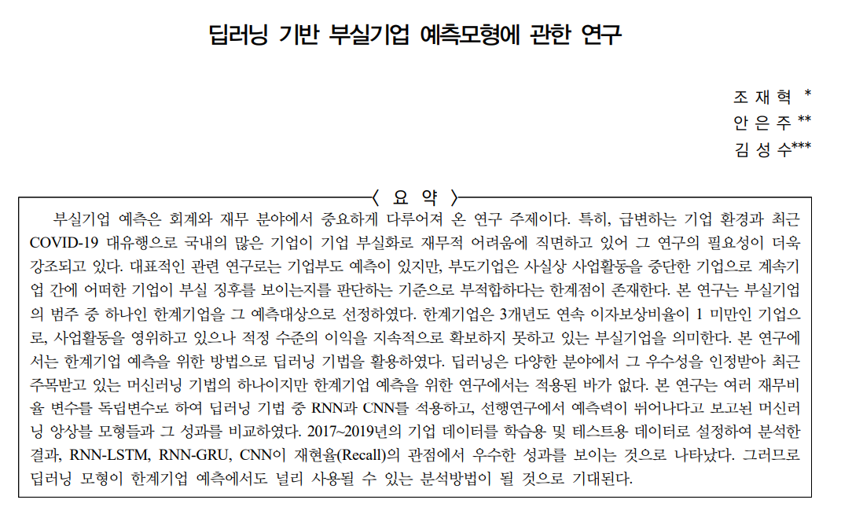
논문 선정 이유
최초 팀 회의에서 딥러닝을 활용하여 한계기업의 회생 가능성을 탐구하자는 이야기가 나옴.
2. 펜데믹이 완화됨에 따라 한계기업 중
정상기업으로 회생 가능성이 있는
기업들이 생길 것으로 예상함.

Slide 5


논문 서론
1. 기업 부실에 대한 예측 시도
Altman의 5가지 재무 변수를 활용한 다중 판별 분석 기반 부도 예측
Ohlson의 로지스틱 회귀 모형 기반 부도 예측
Zmijewski의 프로빗 모형 기반 부도 예측
2. 기존 연구의 한계점
실무적 한계점 : 계속기업 중에서 관리 대상인 기업들을 판단하고, 부실기업을 예측하는 데에는 부적절하다.
방법론적 한계점 : 엄격한 통계적 가정을 만족해야 한다.
3. 해당 한계점을 보완하기 위해
계속 기업 중 부실기업으로 볼 수 있는 새로운 정의(한계기업)를 내리고,
통계에 대한 엄격한 가정을 필요로 하지 않는 방법을 활용해 종속변수를 설명하고자 한다.
4. 앙상블 모형과 딥러닝 기법을 적용하여
기존 한계기업 연구에서 많이 사용된 머신러닝
기법과는 다른 방법으로 진행하고자 한다.

Slide 6

논문 서론 - 한계기업에 대한 정의
1. 오영택, 정성필(2011, 152)
정의 : 경영이 부실하고 재정적 위기에 빠진 기업
3년 연속 이자보상 배율이 1 미만인 기업
2. 송양호, 정성필(2011, 182)
정의 : 영업이익으로 이자를 감당하지 못하거나,
시장 점유율 저하 등으로 경쟁력을 상실한 기업
Defined by. 한국은행
3. 이기영, 우석진(2015, 76)
정의 : 1) 최종 3개년 연속 총 차입금 > 매출액
2) 최종 2개년 연속자기자본 전액 잠식 기업
3) 최종 3개년 연속 이자보상배율 < 1

Slide 7
논문 서론 - 선행연구
머신러닝
머신러닝 앙상블
딥러닝 CNN
윤호중. (2019). 머신러닝을 이용한 한국 스포츠산업 기업의 부실 예측에 관한 연구
Odom, M. D., & Sharda, R. (1990). A neural network model for bankruptcy prediction.
Shin, K. S., & Lee, T. S. (2005). An application of support vector machines in bankruptcy prediction model.
민성환. (2014). 개선된 배깅 앙상블을 활용한 기업부도예측.
김승혁, & 김종우. (2007). Modified Bagging Predictors를 이용한 SOHO 부도예측.
김명종. (2009). 기업부실 예측 데이터의 불균형 문제해결을 위 한 앙상블 학습.
Yeh, S., Wang, C., & Tsai, M. (2015). Deep belief networks for predicting corporate defaults.
권혁건, 이동규, & 신민수. (2017). RNN을 이용한 기업부도예측모형에서 회계정보의 동적 변화 연구.
차성재, & 강정석. (2018). 딥러닝 시계열 알고리즘 적용한 기업 부도예측모형 유용성 검증.
SVM, 인공신경망이 다중 판별분석이나 귀납 추론 등 전통적인 통계 기법에 비해 우수하다.
단일 인공신경망 모형에 비해 앙상블 모형이 더 우수하다.
기존의 머신러닝 기법보다 RNN과 기업의 재무 데이터를 이미지화 한 CNN이 한계기업 예측에 더 우수한 성과를 보인다.

Slide 8


논문 본론 - 데이터, 전처리
분석 대상
전처리
2017년~2019년 코스피, 코스닥, 코넥스, 외감기업
33916개 중 결산월이 12월인 비(非)금융기업
분석 기간 내에 재무제표의 적절성 판단 지표인
감사의견이 ‘적정’ 이외의 기업을 제외
연차 재무제표만 활용해 최종적으로
16813개의 기업을 분석 대상으로 삼음
결측치 : 중앙값으로 대체
영업이익 이자보상배율에서 결측치가 존재하는 경우
해당 기업정보 전체를 제거
이상치 처리 방법으로 윈저라이징 사용
> 변수 별 누적확률 0.01, 0.99에 해당하는
값으로 변환
최종적으로 정상기업과 한계기업의 수를 각각 13818개, 2995개로 집계

Slide 9
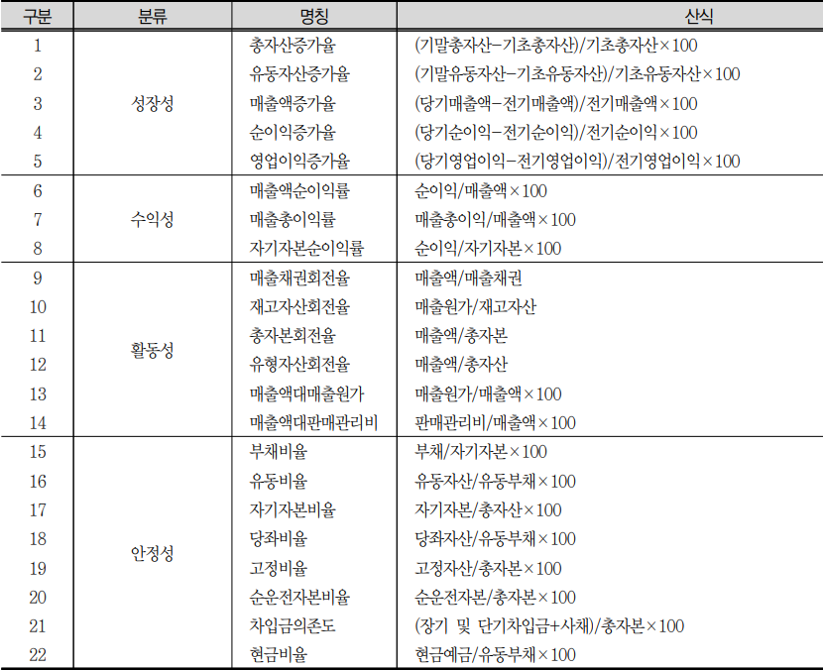

논문 본론 - 독립변수 설정
재무상태나 경영성과가 전기 대비 얼마나 증가했는지
전기 대비 이익이나 손실이
얼마나 발생했는지
기업 보유 자산을 당기에 얼마나 효율적으로 운용하고 있는지
기업의 채무상환 능력과
현금 창출 능력

Slide 10
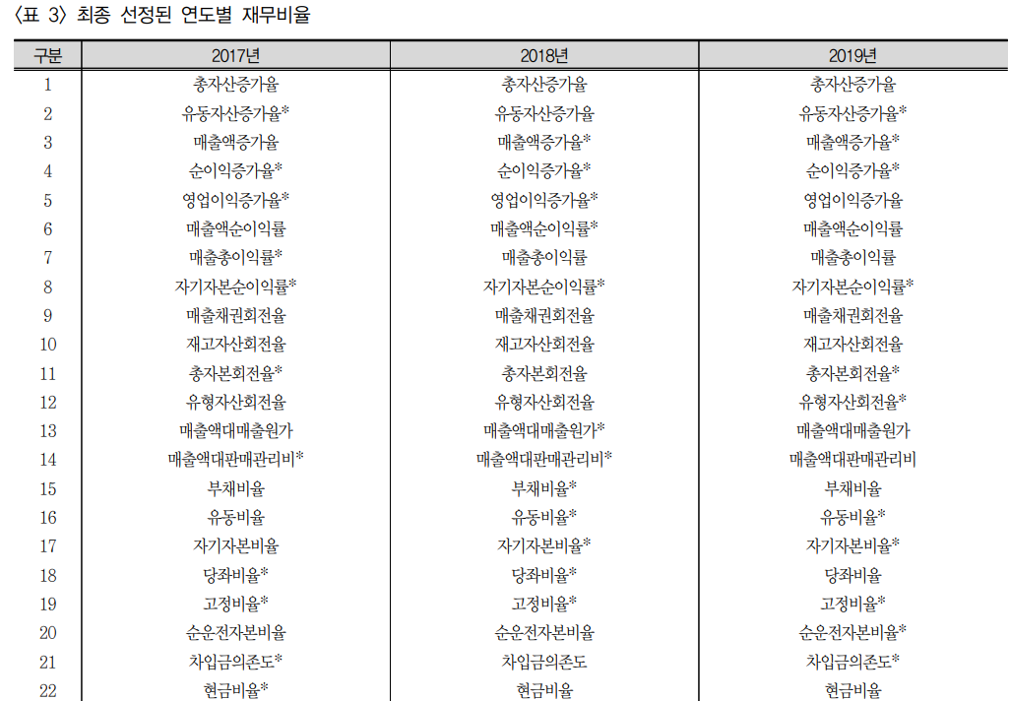
논문 본론 - 독립변수 설정
T 검정을 진행하여 P-value가 0.05보다 큰 재무비율 제외
해당 재무 비율을 기반으로
로지스틱 회귀분석 실시
후진 선택법 활용
> 우수한 설명력을 갖는 재무 변수 선정
Train Data : Test Data = 70 : 30
> 데이터 정규화(Normalization)

Slide 11
연구 방법 및 검증 - 머신러닝
Random Forest
SVM 앙상블
KNN 앙상블
n_estimator : 50
max_depth : 5
min_sample_split : 10
n_estimator : 50
Kernel : Linear Kernel
벌칙 모수 C : 2
n_estimator : 50
거리 추정 방식 : 유클리디언 거리
k : 30

Slide 12
연구 방법 및 검증 - 딥러닝
RNN-LSTM
RNN-GRU
CNN
은닉층 : 4개, 128개 셀
epoch : 200
Activation Function: Relu
EarlyStopping
은닉층 : 4개, 128개 셀
epoch : 200
Activation Function: Relu
EarlyStopping
은닉층 : 4개, Filter 크기 : 128
MaxPooling
Dropout : 0.25
Loss Function: Binary Crossentropy
Optimizer : Adam

Slide 13
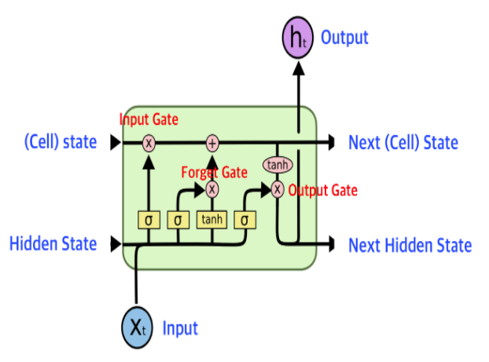
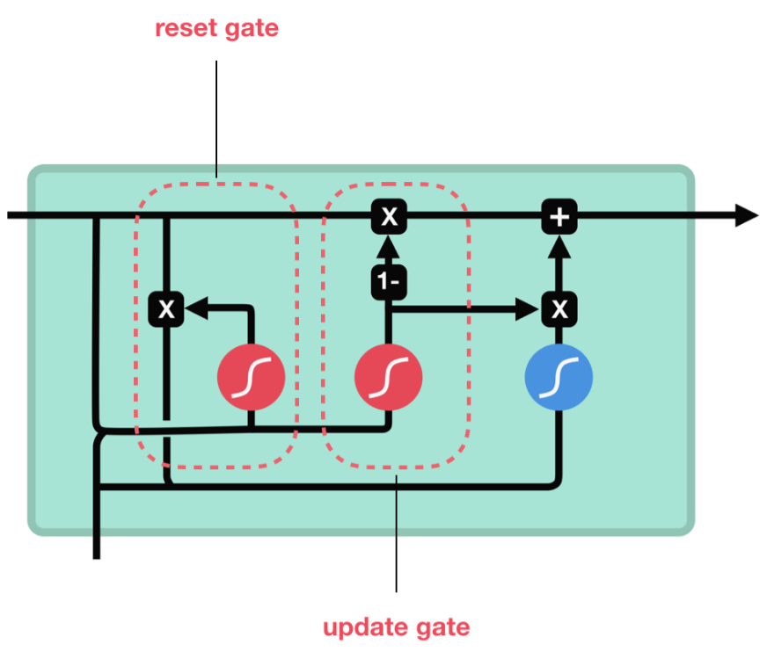
연구 방법 및 검증 - 딥러닝
RNN-LSTM
RNN-GRU

Slide 14
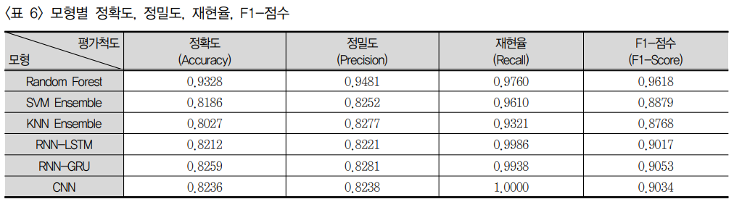
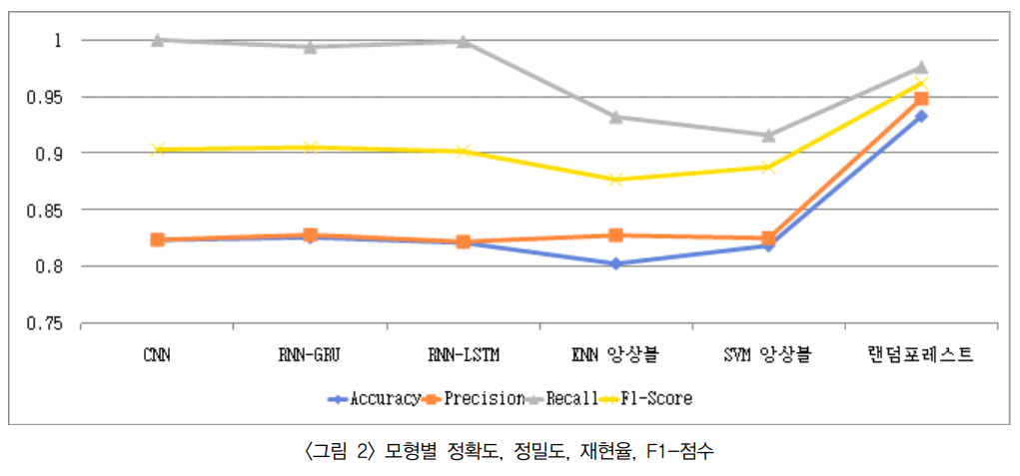
연구 방법 및 검증 - 결과
모델 평가 지표 :
정확도, 정밀도, 재현율, f1점수
랜덤포레스트 : 정확도, 정밀도, f1점수에서 가장 우수한 성적
재현율 : 딥러닝 모형이 머신러닝 앙상블 모형에 비교해 우수한 결과
F1 score : 랜덤포레스트를 제외하고 딥러닝 모형이 머신러닝 앙상블 모형에 비교해 우수한 결과

Slide 15
연구 방법 및 검증 - 재현율
한계기업 예측에서는 재현율이 중요한 지표로 다뤄짐.
- Lee et al, 2002, 251
제2종 오류는 부실기업 예측의 관점에서 ‘실제 부실기업임에도 불구하고 정상기업으로 예측하는 오류’ 로 해석.
-> 한계 기업 예측에서 2종 오류 최소화가 중요
- Reibiro, Lopes, & Silva, 2010, 5
재현율은 실제 분류대상을 분류기가 얼마나 성공적으로 분류하는지를 나타내므로 분류기의 완결성(Classifier’s Completeness)으로
정의되는 중요한 평가척도라고 할 수 있음.
- Sun & Vasarhelyi, 2018, 182

Slide 16

논문 결론
연구 요약
시사점
학문적 관점 : 부실기업 예측에 딥러닝 모형을 적용하여 그 유용성을 검증
딥러닝 모형을 한계기업 예측에 적용하여 그 성능을 측정,
머신러닝 앙상블 모형과 비교
-> 이를 통해 딥러닝 모형들이 한계기업을 예측하는데
그 유용성이 있음을 제시
실무적 관점 : 국내 상황에 적합한 부실기업 범주인 한계기업을 그 예측대상으로 함으로써 우리나라의 경제 실정에 맞는 기업 부실화 연구를 수행
> 계속기업들 사이에서 어떠한 특성을 가진 기업이 관리대상으로 분류되어야 하는지를 보였다는 점에서 기여점이 있다.

Slide 17

논문 결론 - 한계점
한계 기업 예측에 있어서 재무비율만을 이용하여 대외적 변수를 고려하지 않았다.
기업 회계정보만을 활용하여 한계기업을 예측했다는 점.
-> 역사적 데이터가 갖는 적시성, 미래 지향성의 부족
일정한 규모 이상의 외감기업 및 상장기업만 고려한 점.
-> 비외감대상 중소기업을 분석대상에 포함하지 않아 다소 편향된
연구결과를 제시할 가능성을 내포하고 있다.

Slide 18
논문의 한계 - 이론적 배경
Le&Viviani의 논문 인용 : ‘부실기업 예측에 ANN과 SVM이 우수하다.’
-> 실제 해당 논문 : SVM 성능이 좋지 않았음
차성재, 강정석의 논문을 인용 :
‘LSTM이 전통적인 통계기법과 머신러닝 기법을 포함하여 가장 우수하다.’
-> 실제 해당 논문 : 일부 사례에서만 LSTM이 우수한 것으로 확인

Slide 19
논문의 한계 - 데이터
기초 통계량이 주어지지 않았고, 회귀분석의 기본 가정을 만족했는지에 대한 언급이 없다.
기업 규모에 따른 데이터 세트의 분리 없이 하나의 데이터 세트로 분석.
결측치 처리 방식에서 독립변수의 중앙값 대체와 종속변수 제거 방식에 대한 타당성 부족.
변수별 데이터 분포 현황과 t검정에 대한 결과를 제시하지 않았다.
사용되는 재무 비율에 대한 회계 기준을 밝히지 않았다.

Slide 20
논문의 한계 - 분석 결과
모델 별 혼동행렬을 제시하지 않았다.
연도별로 선택된 변수가 다른 상황에서 LSTM과 GRU 모형을 사용.
딥러닝 모형 중 출력층에 사용된 분류 함수에 대해 명확히 밝히지 않았다.
CNN 모델의 구성에 대한 설명이 부족하다.

Slide 21
Q & A
-Thank you-

